Slide 1
Формула поспеху
=
веды+увага+супрацоўніцтва+цярпенне

Slide 2
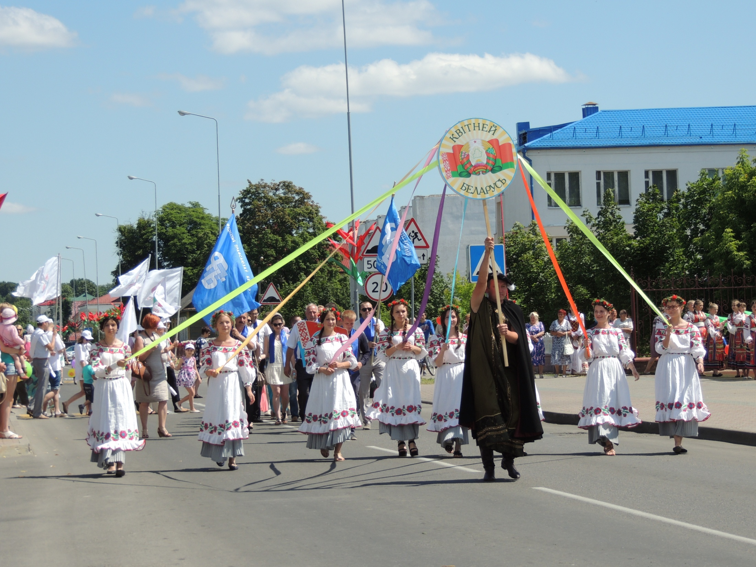
рн ан дн зн ін мн ан
радзіма

Slide 3
Ра..іма – гэта з..мля, на якой нарадзі..ся я, дзе нарадзіліся ўсе мы. Для мяне Радзіма – в..ска ..алоднае і ўвесь Столінскі раён.

Slide 4
адно і тое ж пытанне
адносяцца да аднаго слова
аднародныя
члены сказа

Slide 5
Аднароднымі членамі сказа
могуць быць
дзейнікі,
выказнікі,
даданыя члены сказа.
Аднародныя члены сказа
ў сказе выконваюць аднолькавую ролю.

Slide 6
Аднародныя члены сказа
адказваюць на адно і тое ж пытанне
адносяцца да аднаго і таго ж слова
выконваюць аднолькавую ролю ў сказе
(дзейніка, выказніка, даданых членаў сказа)

Slide 7

Фізкультхвілінка

Slide 8
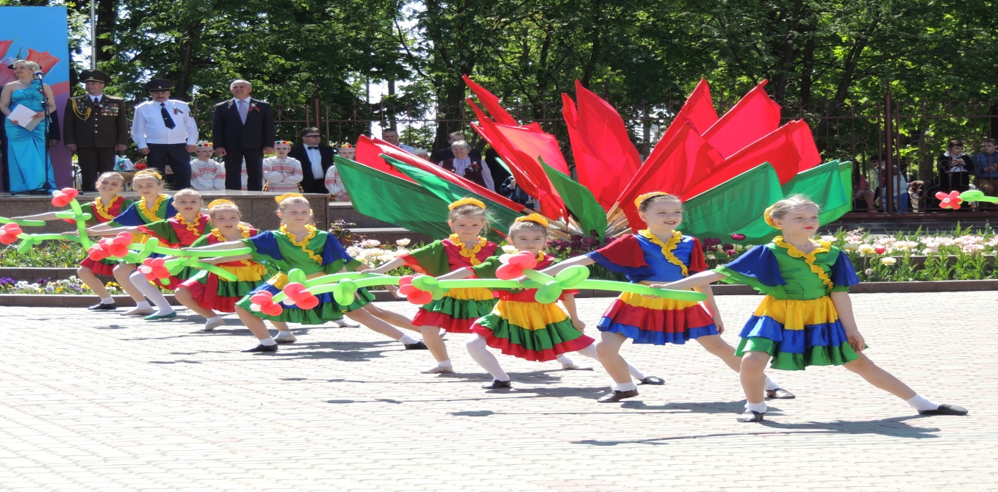
6 2 8 4 7 3 5 1
т а ў е ы л к к
калектыў

Slide 9
Словы для даведак:
калектыўная
калектыў
калектыўнасць

Slide 10
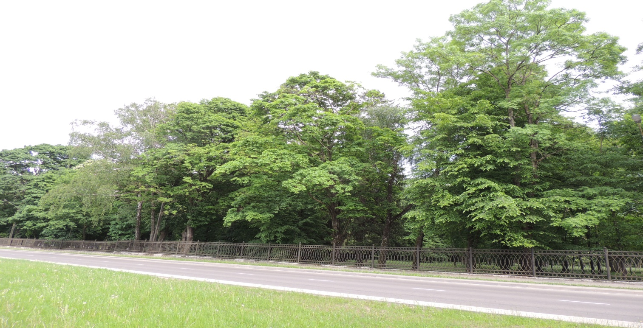
У парку “Манькавічы” вы ўбачыце векавыя елкі, …, … .
дубы
ваўкі
клёны
вавёркі
У парку “Манькавічы” вы ўбачыце векавыя елкі, дубы, клёны.

Slide 11
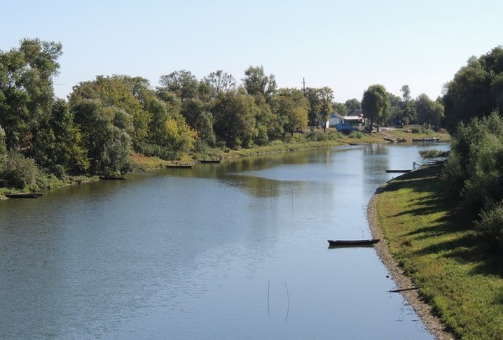
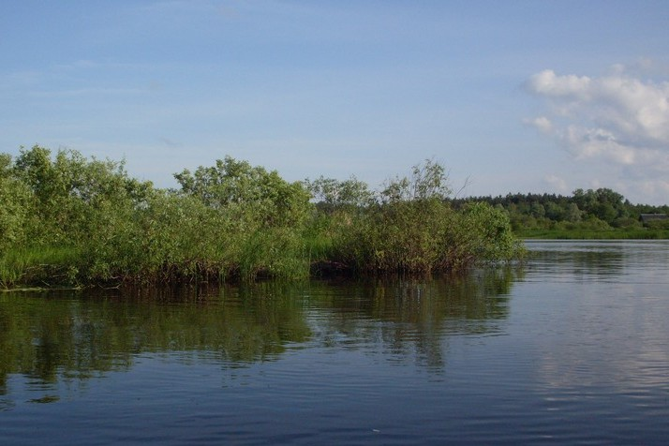
Рэкі … і … вабяць сваёй прыгажосцю.
Рэкі Гарынь і Прыпяць вабяць сваёй прыгажосцю.
Гарынь
Прыпяць

Slide 12
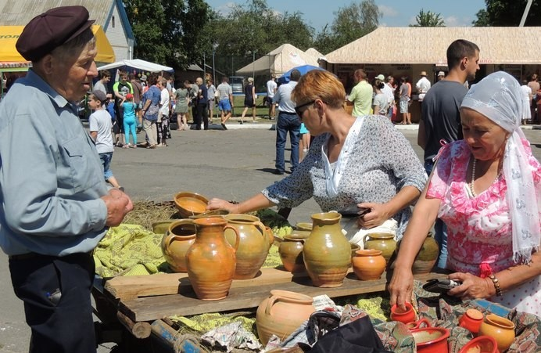
У Гарадной можна пазнаёміцца з ганчарамі і … гліняны посуд.
спяваць
купіць
каляровы
дзядуля
У Гарадной можна пазнаёміцца з ганчарамі і купіць гліняны посуд.

Slide 14
Складзіце сказы
__________ і __________ ‗‗‗‗‗‗‗‗ .
__________ … ‗‗‗‗‗‗‗‗ , ‗‗‗‗‗‗‗‗ .
‗‗‗‗‗‗‗‗ __________ … , … .

Slide 16
 |  |  |  | М | О | В | А

Slide 17
 |  |  |  | М | О | В | А
 |  | С | К | А | З

Slide 18
 |  |  |  | М | О | В | А
 |  | С | К | А | З
 |  | К | А | Л | Е | К | Т | Ы | Ў

Slide 19
 |  |  |  | М | О | В | А
 |  | С | К | А | З
 |  | К | А | Л | Е | К | Т | Ы | Ў
 | А | Д | Н | А | Р | О | Д | Н | Ы

Slide 20
 |  |  |  | М | О | В | А
 |  | С | К | А | З
 |  | К | А | Л | Е | К | Т | Ы | Ў
 | А | Д | Н | А | Р | О | Д | Н | Ы
 |  | ДЗ | Е | Й | Н | І | К

Slide 21
 |  |  |  | М | О | В | А
 |  | С | К | А | З
 |  | К | А | Л | Е | К | Т | Ы | Ў
 | А | Д | Н | А | Р | О | Д | Н | Ы
 |  | ДЗ | Е | Й | Н | І | К
В | У | Ч | Ы | Ц | Ь

Slide 22
 |  |  |  | М | О | В | А
 |  | С | К | А | З
 |  | К | А | Л | Е | К | Т | Ы | Ў
 | А | Д | Н | А | Р | О | Д | Н | Ы
 |  | ДЗ | Е | Й | Н | І | К
В | У | Ч | Ы | Ц | Ь
 |  |  | В | Ы | К | А | З | Н | І | К

Slide 23
Сёння я даведалася…
Было цікава…
Я зразумеў, што магу…
Зараз я магу…
Мяне здзівіла…
Мне захацелася…

Slide 24
Спасылкі на выкарыстаныя Інтэрнэт-рэсурсы
http://www.ispring.ru
http://animashki.kak2z.org
http://muzofon.com
http://prostoprikol.com/11880-foto-krasivye-kartinki-dlya-fona-prezentacii-v-detskom-sadu.html
http://justclickit.ru/other/animation.html
Падрыхтавала Н.М. Базар

